Slide 1


Федеральный государственный образовательный стандарт (ФГОС) дошкольного образования.

Slide 2

Федеральный государственный
образовательный стандарт
дошкольного образования (ФГОС ДО)
ФГОС ДО разработан впервые в российской истории в соответствии с требованиями вступившего в силу с 1 сентября 2013 году федерального закона
«Об образовании в Российской Федерации».
ФГОС ДО вводится с 1 января 2014 года.
Предусмотрен поэтапный ввод его в течение 5 лет.
Образовательные организации дошкольного образования будут самостоятельно разрабатывать и утверждать свои основные образовательные программы на основе ФГОС ДО

Slide 3
ФГОС ДО (определение)
ФГОС ДО – это совокупность государственных гарантий получения дошкольного образования посредством:
расширения возможностей развития личностного потенциала и способностей каждого ребенка дошкольного возраста
Обеспечения условий ЗОЖ и безопасности ребенка,
Приобщения к социокультурным нормам традициям семьи, общества, государства через соответствующие виды деятельности

Slide 4
Федеральный государственный
образовательный стандарт
дошкольного образования (ФГОС ДО)
В отличие от других стандартов, ФГОС ДО
не является основой оценки соответствия установленным требованиям образовательной деятельности и подготовки обучающихся.
Освоение образовательных программ дошкольного образования
не сопровождается проведением промежуточных аттестаций и итоговой аттестации обучающихся.

Slide 5
Цели ФГОС ДО
Обеспечение государством равенства возможностей в получении ДО
Сохранение единства образовательного пространства на территории РФ на уровне ДО
Обеспечение государственных гарантий уровня и качества образования на основе единства обязательных требований к условиям реализации ООП, их структуре и результатам освоения

Slide 6
ФГТ и Федеральный государственный
образовательный стандарт
дошкольного образования (ФГОС ДО)
ФГТ две группы требований:
к структуре
К разделам
Отдельный документ
ФГТ к условиям
ФГОС три группы требований:
к структуре
условиям
результатам освоения основной образовательной программы дошкольного образования.

Slide 7
Требования к структуре Программы ФГТ и ФГОС ДО
ФГТ (разделы)
пояснительная записка
организация режима пребывания детей в ОУ
содержание психолого-педагогической работы по освоению детьми образовательных областей
содержание коррекционной работы (для детей с ОВЗ)
планируемые результаты освоения детьми Программы
система мониторинга достижения детьми планируемых результатов освоения Программы.
ФГОС (разделы)
1. целевой:
– пояснительная записка
– результаты освоения ООП (как целевые ориентиры)
2. содержательный:
– содержание работы по образовательным областям развития
– описание форм, способов, средств реализации программы
– содержание работы по коррекции нарушений развития детей и др.
3. организационный

Slide 8
Требования к объему ОО Программы ФГТ и ФГОС ДО
ФГТ
Объем обязательной части Программы составляет не менее 80% времени, необходимого для реализации Программы, а части, формируемой участниками образовательного процесса - не более 20% общего объема
ФГОС
Объём обязательной части Программы должен составлять не менее 60% от её общего объёма, а части, формируемой участниками образовательных отношений, – не более 40%.

Slide 9
Направления развития и образовательные
области ФГТ и ФГОС ДО
ФГТ
4 направления развития
и 10 образов. областей
познавательно-речевое
социально-личностное
художественно-эстетическое
физическое
ФГОС
5 образовательных областей
познавательное развитие
речевое
социально-коммуникативное
художественно-эстетическое
физическое

Slide 10
Развивающая предметно-пространственная
среда по ФГОС ДО
часть образовательной среды, представленная специально организованным пространством (помещениями, участком и т.п.), материалами, оборудованием и инвентарем для развития детей дошкольного возраста в соответствии с особенностями каждого возрастного этапа, охраны и укрепления их здоровья, учёта особенностей и коррекции недостатков их развития.

Slide 11
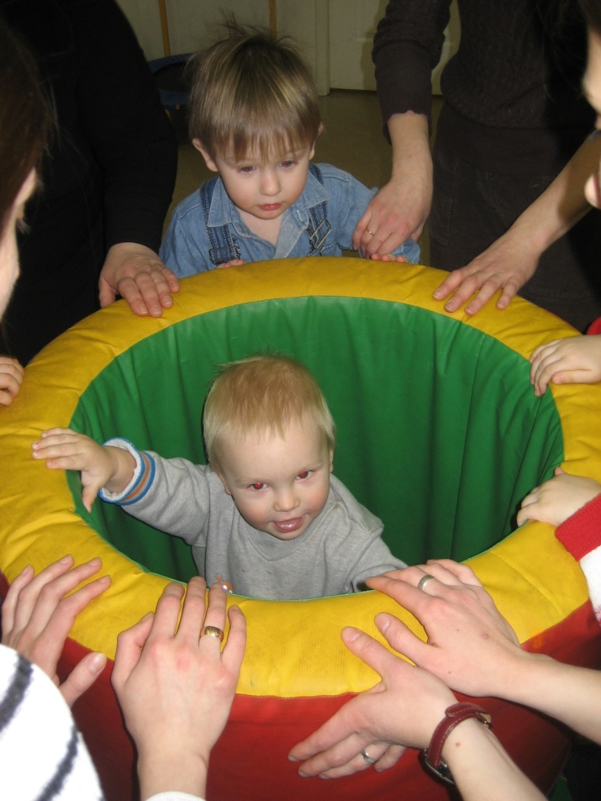
Требования Стандарта к развивающей
предметно-пространственной среде
Среда должна обеспечивать возможность общения и совместной деятельности детей и взрослых, двигательной активности детей, а также возможности для уединения.

Slide 12
Сравнение требований к развивающей среде
ФГТ и ФГОС
ФГТ к предметно-развивающей среде
Вариативность
Полифункциональность
Трансформируемость
Информативность
Педагогическая целесообразность
ФГОС к предметно-пространственной среде
Вариативность
Полифункциональность
Трансформируемость
Насыщенность
Доступность
Безопасность

Slide 13
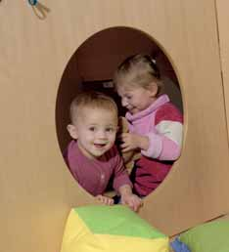
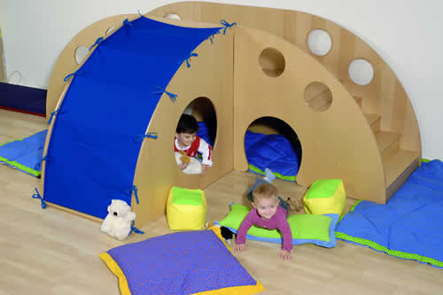
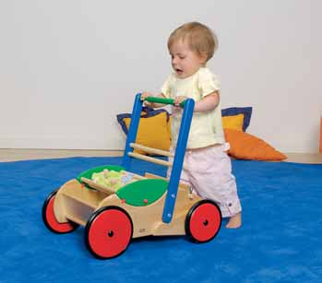
Требования к развивающей
предметно-пространственной среде
Вариативность среды предполагает:
● наличие различных пространств (для игры, конструирования, уединения и пр.)
● разнообразных материалов, игр, игрушек и оборудования
● периодическую сменяемость и появление новых предметов

Slide 14
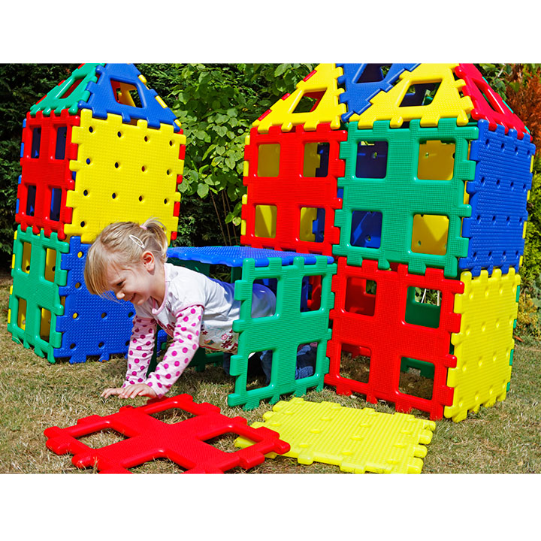
Требования к развивающей
предметно-пространственной среде
Полифункциональность
● возможность разнообразного использования различных составляющих среды, пригодных для использования в разных видах детской активности.

Slide 15
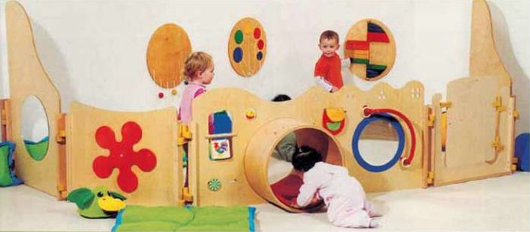
Требования к развивающей
предметно-пространственной среде
Трансформируемость возможность изменений предметно-пространственной среды в зависимости от образовательной ситуации.
Доступность - свободный доступ всех (и с ОВЗ) воспитанников к играм, игрушкам, материалам.
Безопасность - соответствие всех элементов среды требованиям надёжности и качества

Slide 16
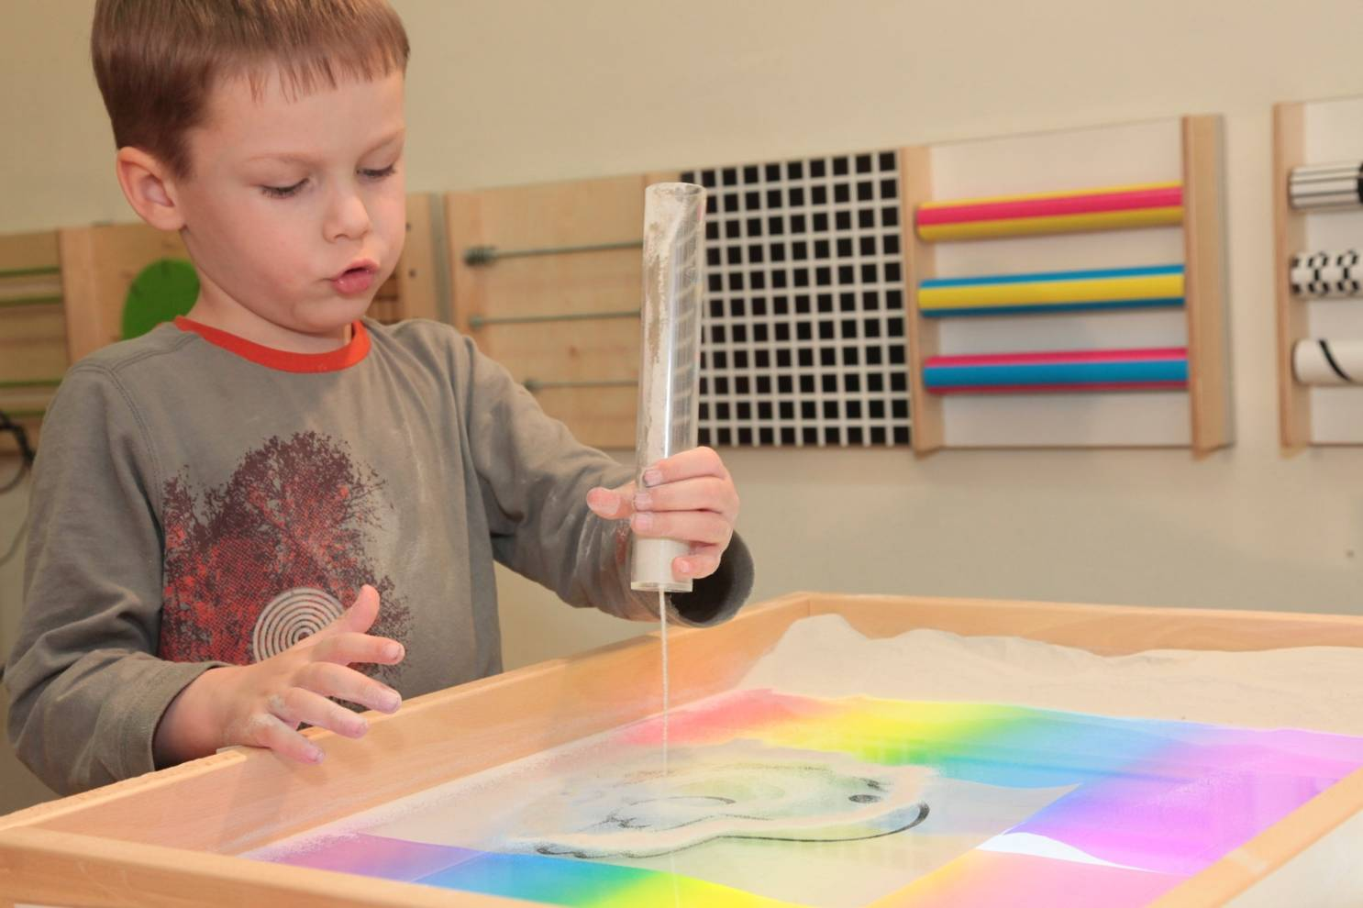
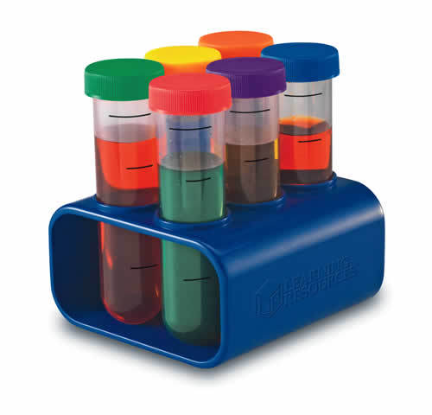
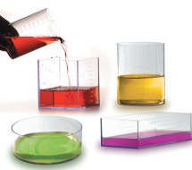
Требования к развивающей
предметно-пространственной среде
Насыщенность
соответствие среды возрастным возможностям детей и содержанию Программы. Наличие средств обучения (в том числе технических)
разнообразие материалов для всех видов активности воспитанников, экспериментирование с доступными детям материалами (в том числе с песком и водой)

Slide 17

Требования к результатам освоения ООП на этапе
завершения дошкольного образования по ФГОС
Характеристики личности ребенка
проявляет инициативность и самостоятельность
уверен в своих силах, открыт внешнему миру, положительно относится к себе и к другим
обладает развитым воображением
достаточно хорошо владеет устной речью, складываются предпосылки грамотности
проявляет творческие способности
развита крупная и мелкая моторика
способен к волевым усилиям в разных видах деятельности
проявляет любознательность, склонен наблюдать, экспериментировать
Целевые ориентиры Программы выступают
основаниями преемственности дошкольного
и начального общего образования

Slide 18
ФГОС ДО: проблемы и пути решения
Дошкольное образование с 2 мес. до 8 лет
(создание условий для обеспечения ДО детям младенческого и раннего возраста)
Кадровое обеспечение
(обновление системы подготовки, переподготовки и ПК педагогических работников ДО)

Slide 19
ФГОС ДО: проблемы и пути решения
Развитие частно-государственного партнерства
Отсутствие научных основ обновления ДО
(Изучение современного дошкольника и ДО)
Развитие инклюзивного ДО
(создание нормативной и методической базы)

Slide 20
ФГОС ДО: проблемы и пути решения
Отсутствие реестра примерных ООП ДО
(разработка критериев экспертизы примерных ООП,создание в Минобрнауки РФ совета по экспертизе ООП)
Отсутствие методических комплектов, соответствующих требованиям ФГОС ДО
(Разработка методических комплектов в помощь ДОУ)

Slide 21
ФГОС ДО: проблемы и пути решения
Отсутствие методических рекомендаций по разным аспектам внедрения ФГОС ДО
Отсутствие современной предметно-пространственной развивающей среды в ДОУ (улучшение развивающей среды)
Слабое развитие межведомственного и сетевого взаимодействия
(консолидация ресурсов в ДО)

Slide 22

Спасибо
за внимание!

